Slide 1
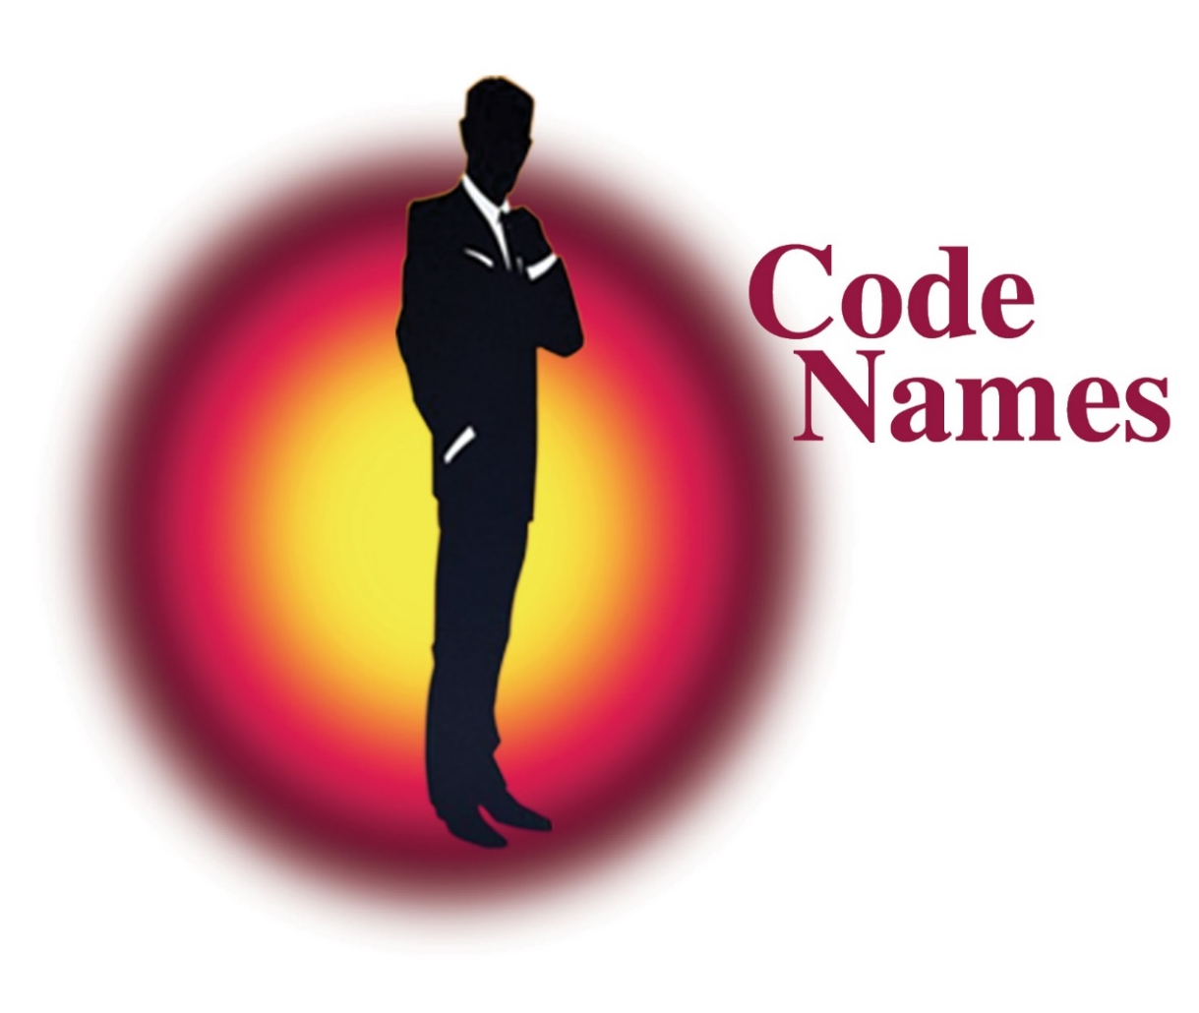
בס"ד
בעזרתו יתברך
פרויקט גמר – הנדסת תוכנה
דסי שפירא

Slide 2
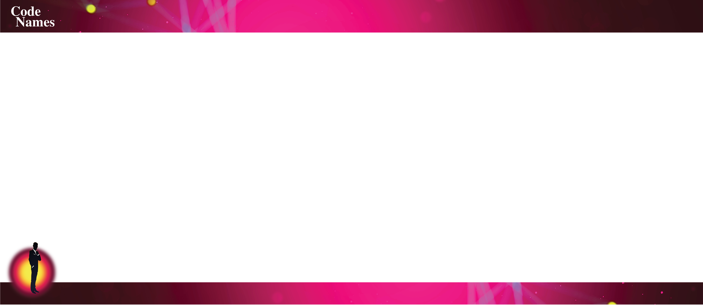
המשחק code name
ישנם 2 אתגרים בפרויקט שלי:
1 ביצוע המשחק
נתינת הרמז וקבלת הרמז
2 ניהול המשחק
שחקנים, תור המשחק וניקוד

Slide 3
המשחק code name
תאור המשחק ע"י הפרויקט, בפועל:
2 שחקנים כבר התוספו למשחק
תוך כדי אסביר את כללי המשחק.

Slide 4
איך האלגוריתם המרכזי עובד
נתינת רמז וקבלת רמז- הבעיה המרכזית בפרויקט
כדי לפתור זאת השתמשתי במודל Word2vec עם Gensim בואו נכיר אותם:
Gensim
gensimהינה חבילה מובילה ומתקדמת לעיבוד טקסטים, עבודה עם מודלים וקטוריים של מילים (כגון Word2Vec, FastText וכו') ולבניית מודלים של נושאים

Slide 5
מודל word2vec
מודל הטבעת מילים ( (word embeddingהוא מודל שיכול לספק וקטורים מספריים למילה נתונה. באמצעות Gensim אתה יכול להוריד מודלים מובנים מראש של הטבעת מילים כמו word2vec, fasttext, GloVe ו-ConceptNet. אלה בנויים על גופים גדולים של נתוני טקסט הנפוצים כמו ויקיפדיה, חדשות גוגל וכו'.

Slide 6
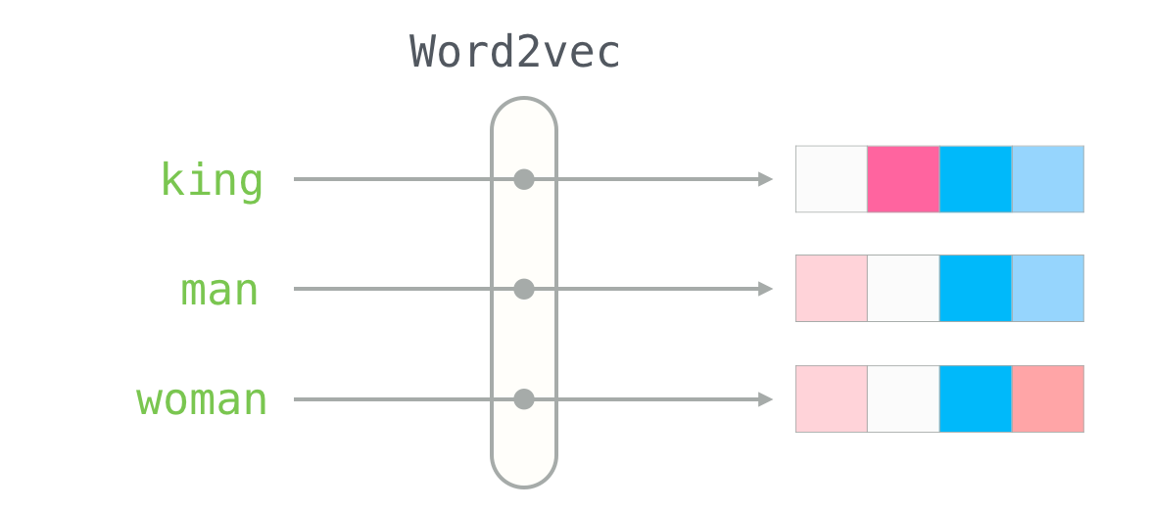
מודל word2vec
הטמעת מילים – הפיכת מילה לווקטור

Slide 7
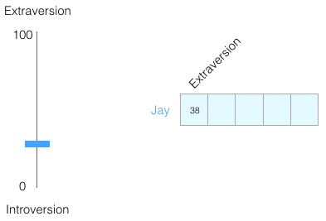
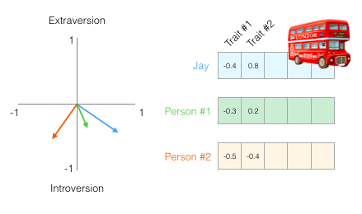
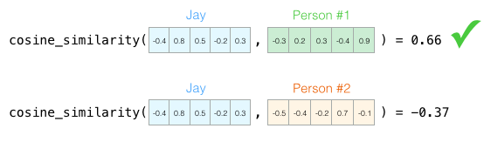
מודל word2vec / הטמעת – חיזוי אישיות

Slide 8
מודל word2vec / הטמעת – חיזוי אישיות
ישנם שני רעיונות מרכזיים:
אנחנו יכולים לייצג אנשים (ודברים) כווקטורים של מספרים (וזה נהדר למחשב!).
אנו יכולים לחשב בקלות עד כמה וקטורים דומים זה לזה.

Slide 9
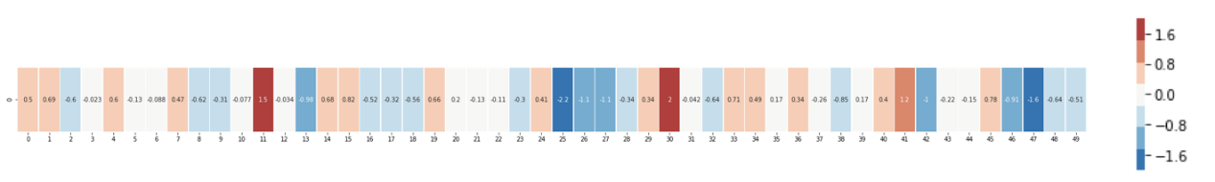
מודל word2vec/ הטבעות מילים
המילה מלך בייצוג של וקטור
נחליף את המספרים לצבעים

Slide 10
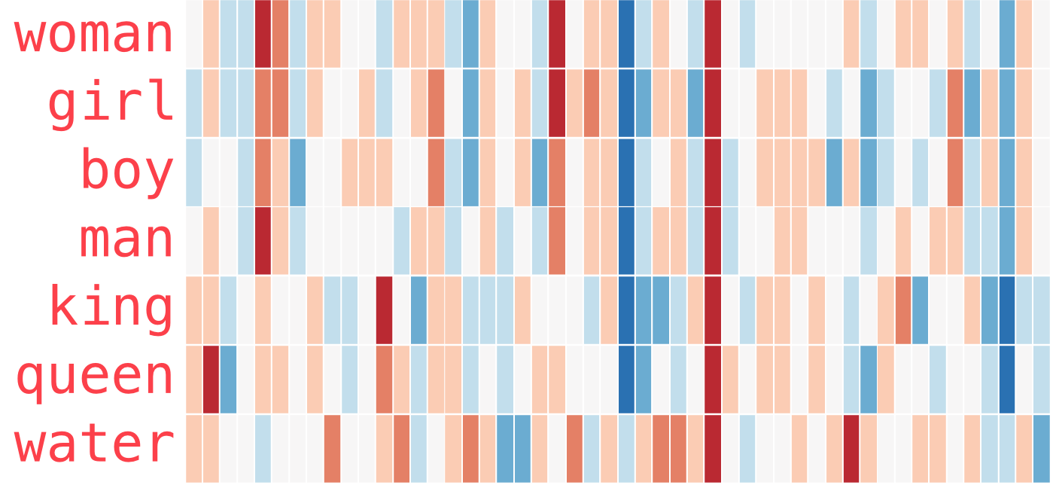
מודל word2vec/ הטבעות מילים

Slide 11
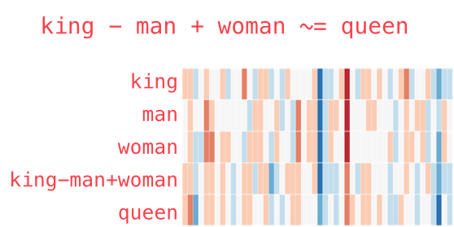
מודל word2vec/ הטבעות מילים

Slide 12
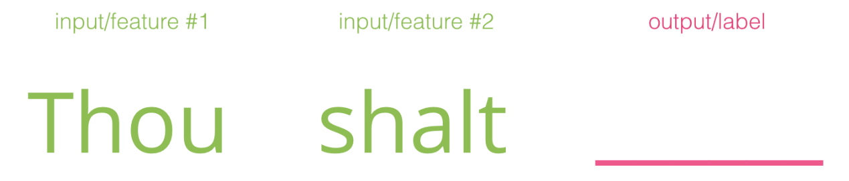
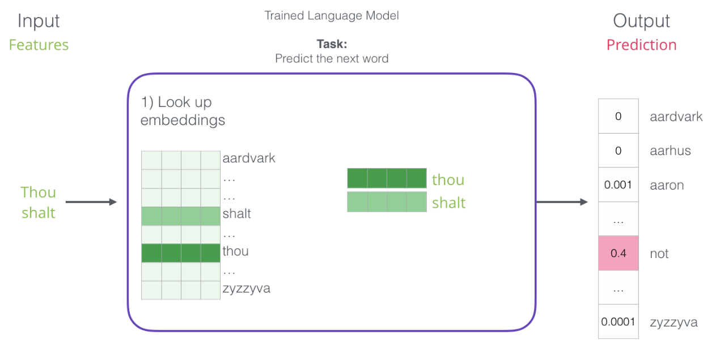
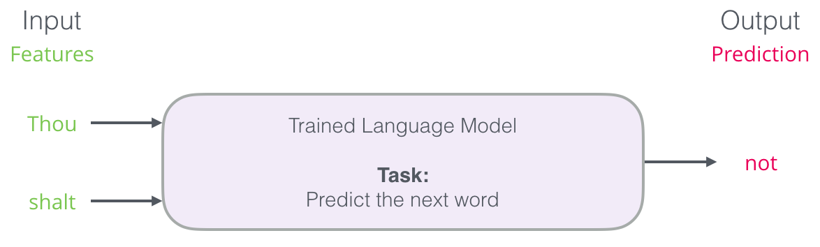
מודל word2vec/ עיבוד שפה

Slide 13
מודל word2vec/ עיבוד שפה – הטבעות, בפועל
מילים מקבלות את ההטבעות שלהן על ידי כך שאנחנו מסתכלים על אילו מילים אחרות הן נוטות להופיע ליד. הטכניקה של זה היא:
מקבלים הרבה נתוני טקסט (למשל, כל המאמרים בוויקיפדיה, חדשות גוגל).
ישנה מסגרת (נגיד, של שלוש מילים) שמועברת על כל הטקסט.
מסגרת הזזה זו מייצרת דגימות אימון עבור המודל.

Slide 14
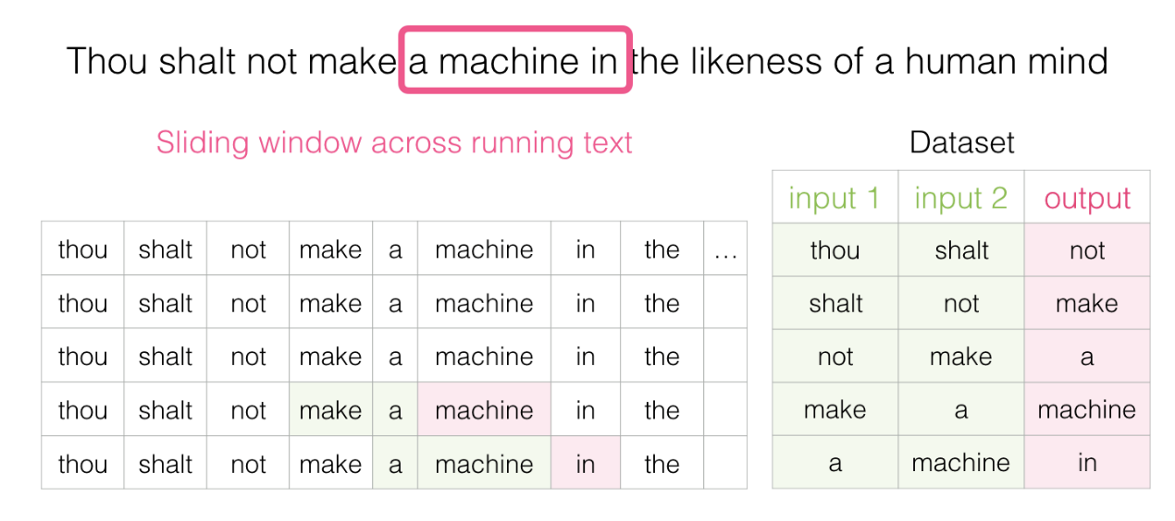
מודל word2vec/ עיבוד שפה – הטבעות, בפועל
למשל על המשפט הבא: "אתה לא תעשה מכונה בדמותו של מוח אנושי" ~ חולית

Slide 15
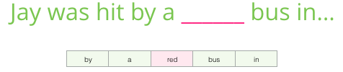

מודל word2vec/ עיבוד שפה – הטבעות, בפועל
שק מילים רציף - skipgram:

Slide 16
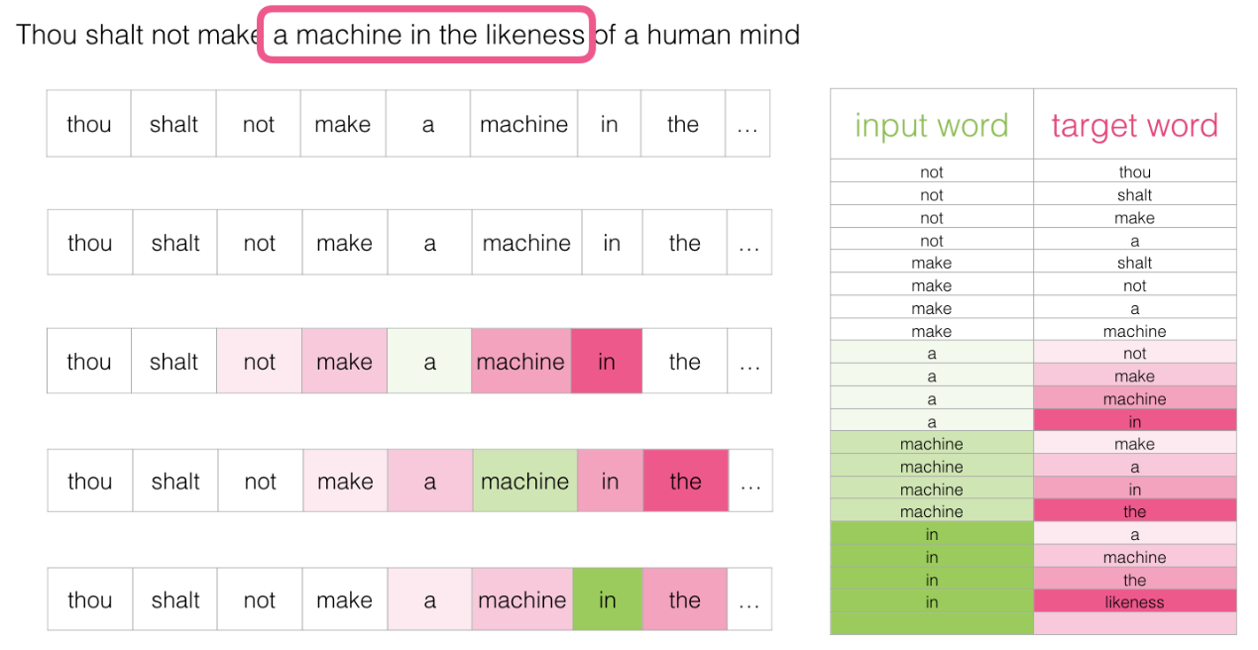
מודל word2vec/ עיבוד שפה – הטבעות, בפועל
חיזוי מילים שכנות לפי מילה נוכחית:

Slide 17
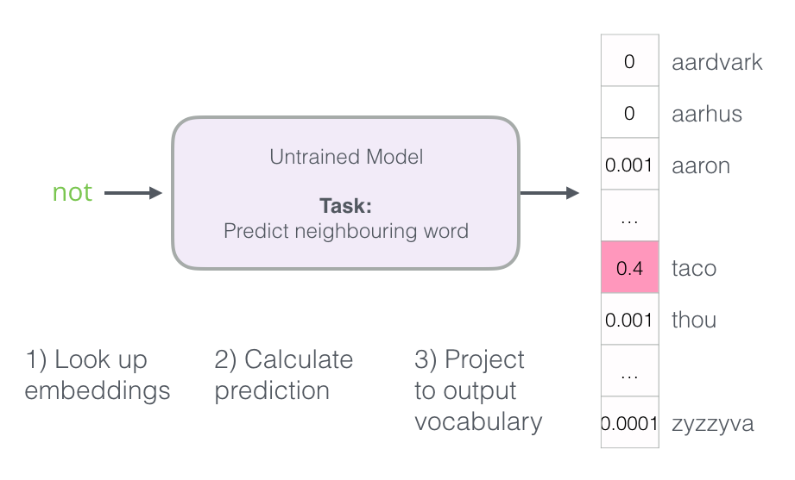
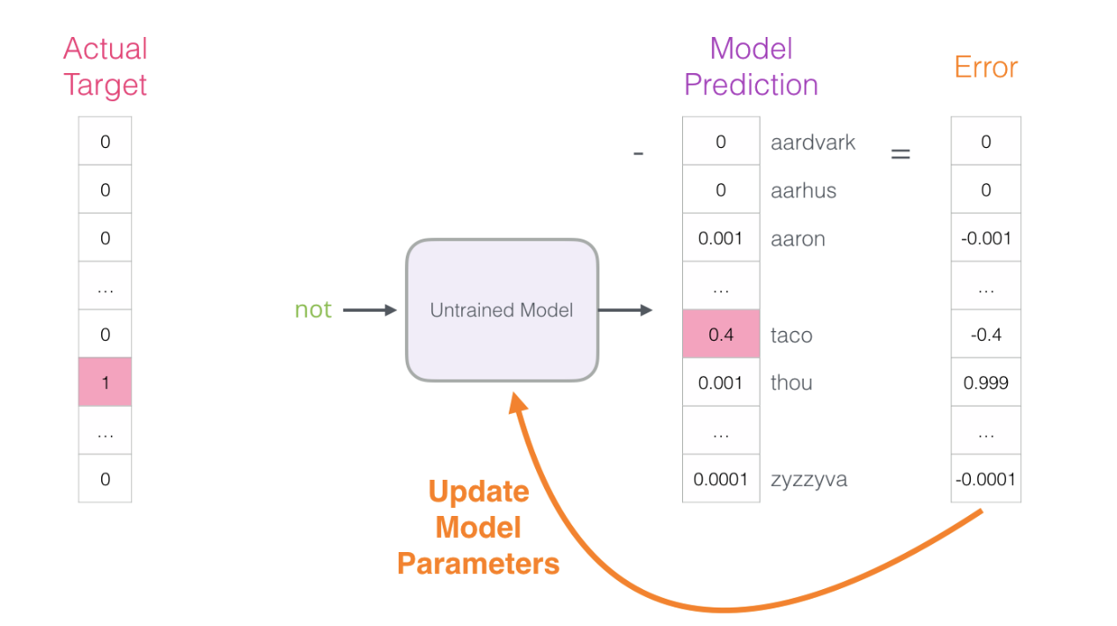
מודל word2vec/ עיבוד שפה – הטבעות, בפועל
skipgram

Slide 18
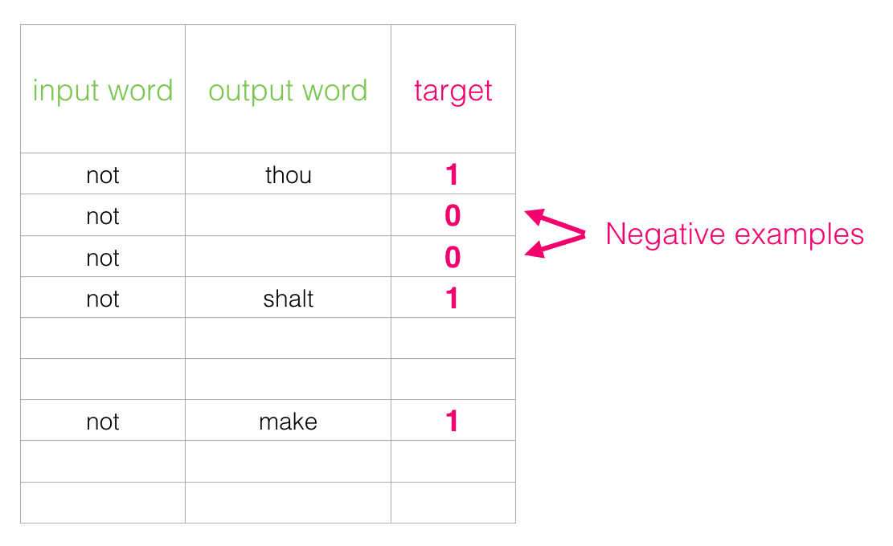
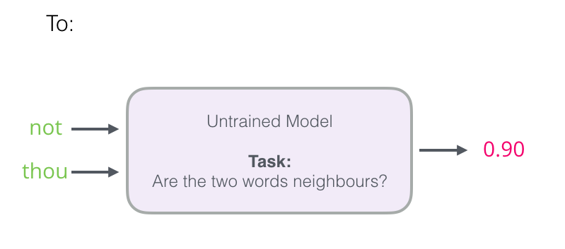
מודל word2vec/ עיבוד שפה – הטבעות, בפועל
דגימה שלילית

Slide 19
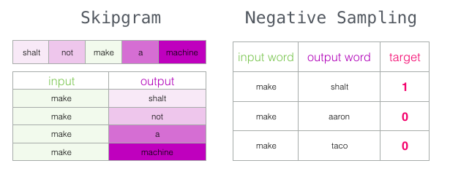
מודל word2vec/ עיבוד שפה – הטבעות, בפועל

Slide 20
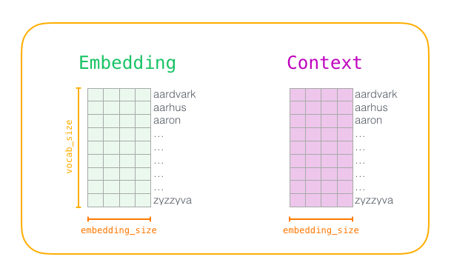
מודל word2vec/ עיבוד שפה – הטבעות, בפועל
אמון המודל

Slide 21
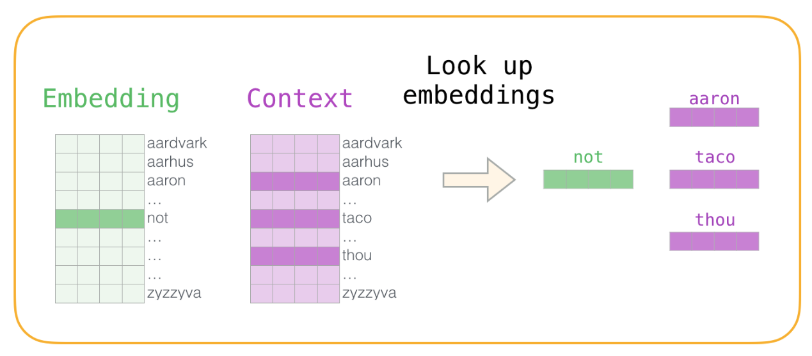
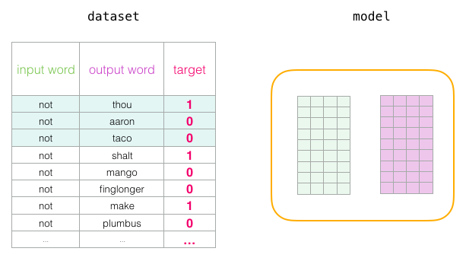
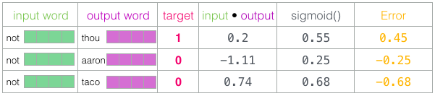
מודל word2vec/ עיבוד שפה – הטבעות, בפועל
אמון המודל

Slide 22
איך הפרויקט שלי משתמש בword2vec
בפרויקט זה השתמשתי במודל word2vec מאומן מראש על חדשות גוגל:
“word2vec-GoogleNews-vectors”
model = gensim.models.KeyedVectors.load_word2vec_format( './GoogleNews-vectors-negative300.bin', binary=True, limit=200000 )
הפונקציה העיקרית שהשתמשתי בפרויקט היא: model.similarity

Slide 23
איך הפרויקט שלי משתמש ב-word2vec
קבלת רמז:
def guess(clue, words, n): poss = {} for w in words: poss[w] = model.similarity(clue, w) poss_lst = sorted(poss, key=poss.__getitem__, reverse=True) top_n = poss_lst[:n] return [w for w in top_n if poss[w] > 0.2]
לדוג' בקבלת המילת רמז מלכותי – מחזיר מילים דומות מלך, לימוזינה (הקימות ברשימת המילים)

Slide 24
איך הפרויקט שלי משתמש ב-word2vec
נתינת רמז:
יצירת זוגות ושלשות מילים דומות
מציאת רמז
ריצה על המילים האסורות ובדיקה האם הרמז נופל עליהן
חיפוש אחר רמז תקין כל עוד לא נמצא רמז
החזרת הרמז התקין

Slide 25
איך הפרויקט שלי משתמש ב-word2vec
דוגמת הרצה:
Giving clue for: ('horseshoe', 'park')
Foreign word beach was too similar. Removing clue: lake
Foreign word beach was too similar. Removing clue: recreation
Foreign word beach was too similar. Removing clue: recreational
Foreign word beach was too similar. Removing clue: beach
Foreign word compound was too similar. Removing clue: tent
Clue is grass
בתרגום חופשי המערכת רוצה לתת "רמז" למילים 'פרסה' , 'פארק'
המערכת נפלה מהרמז – אגם, בילוי, פנאי, חוף, מהמילה האסורה – חוף
בסוף ניתן הרמז – דשא.

Slide 26
אתגר שני: ניהול הפרויקט
בניית מחלקת Game
אובייקט המכיל את מצב המשחק Game status
והלקוח מתעדכן לפיו
קריאת שרת כל 2 שניות

Slide 27
הצגה של ניהול המשחק
הכנסת לקוחות וכו...

